Slide 1
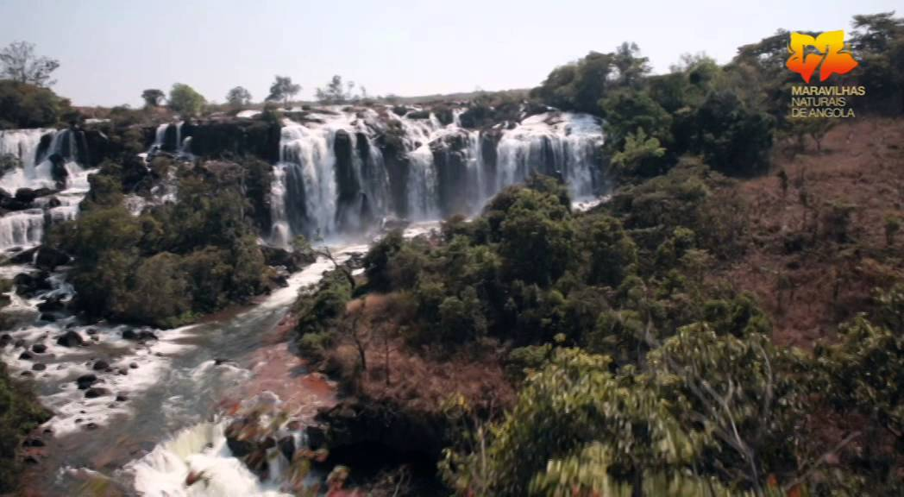
8º CONSELHO CONSULTIVO DO MINISTERIO DA ENERGIA E ÁGUAS SAURIMO 2018
REPÚBLICA DE ANGOLA
GOVERNO PROVINCIAL DA LUNDA -SUL

Slide 2
INTEGRAÇÃO DO SISTEMA ENERGETICO LESTE PREMISSAS PARA O DESENVOLVIMENTO SUSTENTAVEL E INDUSTRIAL

Slide 3
Quintenssência da Abordagem
Energia;
Água.
Premissas sine qua non para o desenvolvimento da regional.
Desenvolvimento sustentável;
Indústria.

Slide 4
(…) 4 Grandes desígnios que reflectem o tema e consenso regional
Desenvolvimento sustentável com inclusão económica e social e redução das desigualdades;
Não a uma economia da exclusão
Edificação de uma economia diversificada

Slide 5
A par de outros factores à falta de energia e água é sem sombra de dúvida o primeiro indicador de injustiça e exclusão social. Cujas consequências inibem o desenvolvimento sustentável da região.
O PDN 2018-2022 Realça a energia eléctrica como um dos maiores desafios em matéria do desenvolvimento de Infra-estruturas com reflexo na competitividade, diversificação e crescimento económico, bem como da melhoria da prestação dos serviços essências e da qualidade de vida dos cidadãos.

Slide 6
CARACTERIZAÇÃO
A região tem uma superfície de 303.380 km2, possui uma população que se estima em 2.436.292 habitantes, com uma taxa média de crescimento anual de 2,7%, distribuídos em 23 Municípios e 54 Comunas, sendo os Municípios de Chitato, Luena, Cuango e Saurimo os epicentros do êxodo populacional. Os agregados familiares são constituídos em média por 4,6 membros;

Slide 7
A região possui recursos hídricos que bem aproveitados podem garantir o fornecimento de energia e o abastecimento de água potável a população.

Slide 8
1. Energia
Percentagem de agregados familiares com acesso a electricidade, 22%;
Em, 2022 a população da região será de 2.745.395 habitantes.

Slide 9
NECESSIDADES ACTUAIS DE COBERTURA
Para a satisfação das necessidades actuais da região são necessários 750 MW de energia, tendo em conta a forte industrialização mineira da região.
Principais consumidores da potencia desejada;
Kimberlite do Catoca;
Kimberlite do CAT42;
Kimberlite do Chiuzu;
Kimberlite do Luachi.

Slide 10
ACÇÕES EM DESENVOLVIMENTO
Construção de Aproveitamento hidroeléctrico do Luachimo;
Construção das CT de 20 MW no Moxico e Saurimo;
Construção da CT de 19,6 MW em Saurimo.

Slide 11
PRINCIPAIS METAS
1.-Conclusão do Aproveitamento Hidroeléctrico do Luachimo;
2.- Construção dos Aproveitamentos Hidroeléctricos do Chicapa2, Luapasso Camanenga, Vuca e Chihumbué;
3.- Construção de uma linha de transporte do Aproveitamento Hidroeléctrico do Cambambe/Capanda para a região Leste;
4.- Transferência dos caudais do rio Cassai para o Chihumbué;
5.-Construção do Sistema Energético Leste;

Slide 12
6.- Construção e remodelação das linhas de Média e Baixa Tensão nas Cidades de Saurimo e Dundo;
7.- Conclusão dos trabalhos de extensão das linhas de Média e Baixa tensão na sede Municipal do Dala;
8.- Construção de Mini-Hidricas para as sedes Municipais de Cacolo e Dala.
9.- Aposta nas energias renováveis;
10.- Aumentar a taxa de electrificação da região para 50%.

Slide 13
2. Água
Situação actual
Estima-se que, 33% da população da Província da Lunda-Sul tem acesso as fontes apropriadas de água;
A única ETA operacional é de Saurimo, com capacidade instalada de 288 m³/h a (6.912 m³/dia), porém, a capacidade real e actual é de 208m³/h;
As sedes Municipais do Cacolo, Dala e Muconda para não mencionar as sedes Comunais os sistemas de abastecimento de água encontram-se inoperantes a partir de 2007.

Slide 14
Principais linhas de acção:
Construir, ampliar, reforçar e contruir sistemas de abastecimento de água da região, tendo em consideração o potencial hídrico existente;
Reforço das verbas
destinadas para o Programa Água para Todos;
Implementação de acções complementares das cidades de Saurimo e Dundo;
Aumentar a taxa de cobertura urbana para 85%;
Aumentar a taxa de cobertura rural para 80%.

Slide 15
Thuna Sakuila Muito Obrigado

